Slide 1
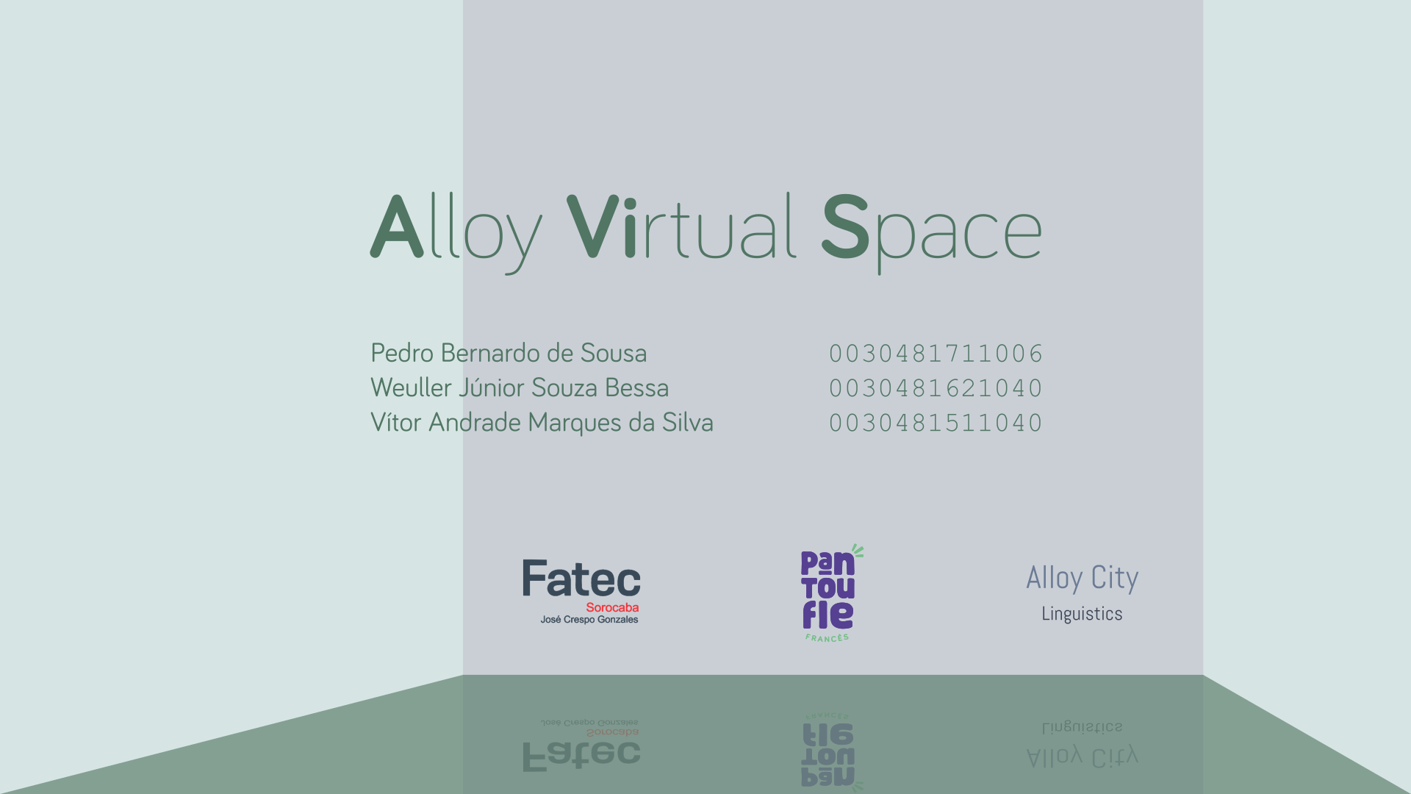
Notes:
Boa noite

Slide 2
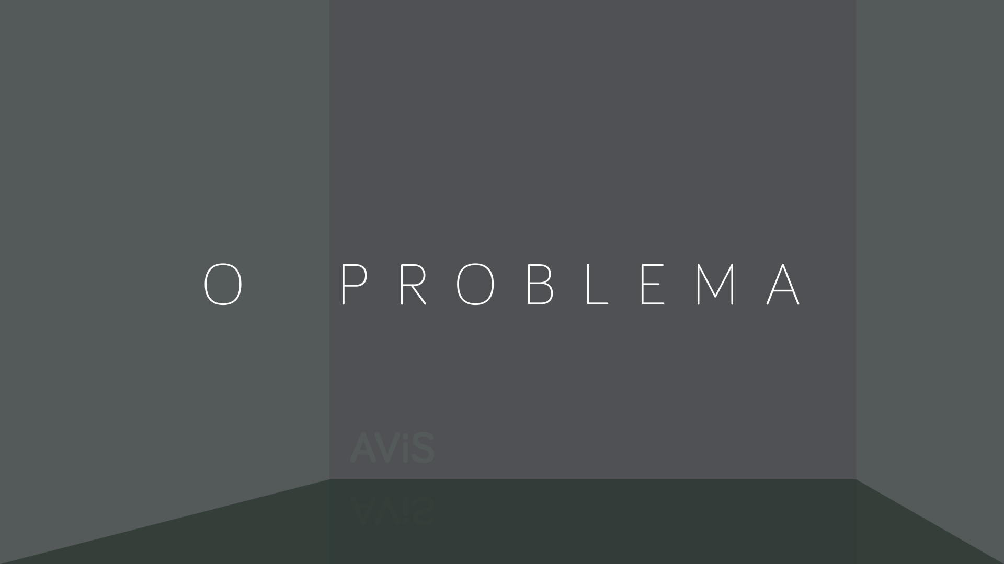
Notes:
Primeiramente, vamos descrever a problemática a que este trabalho se endereça.

Slide 3
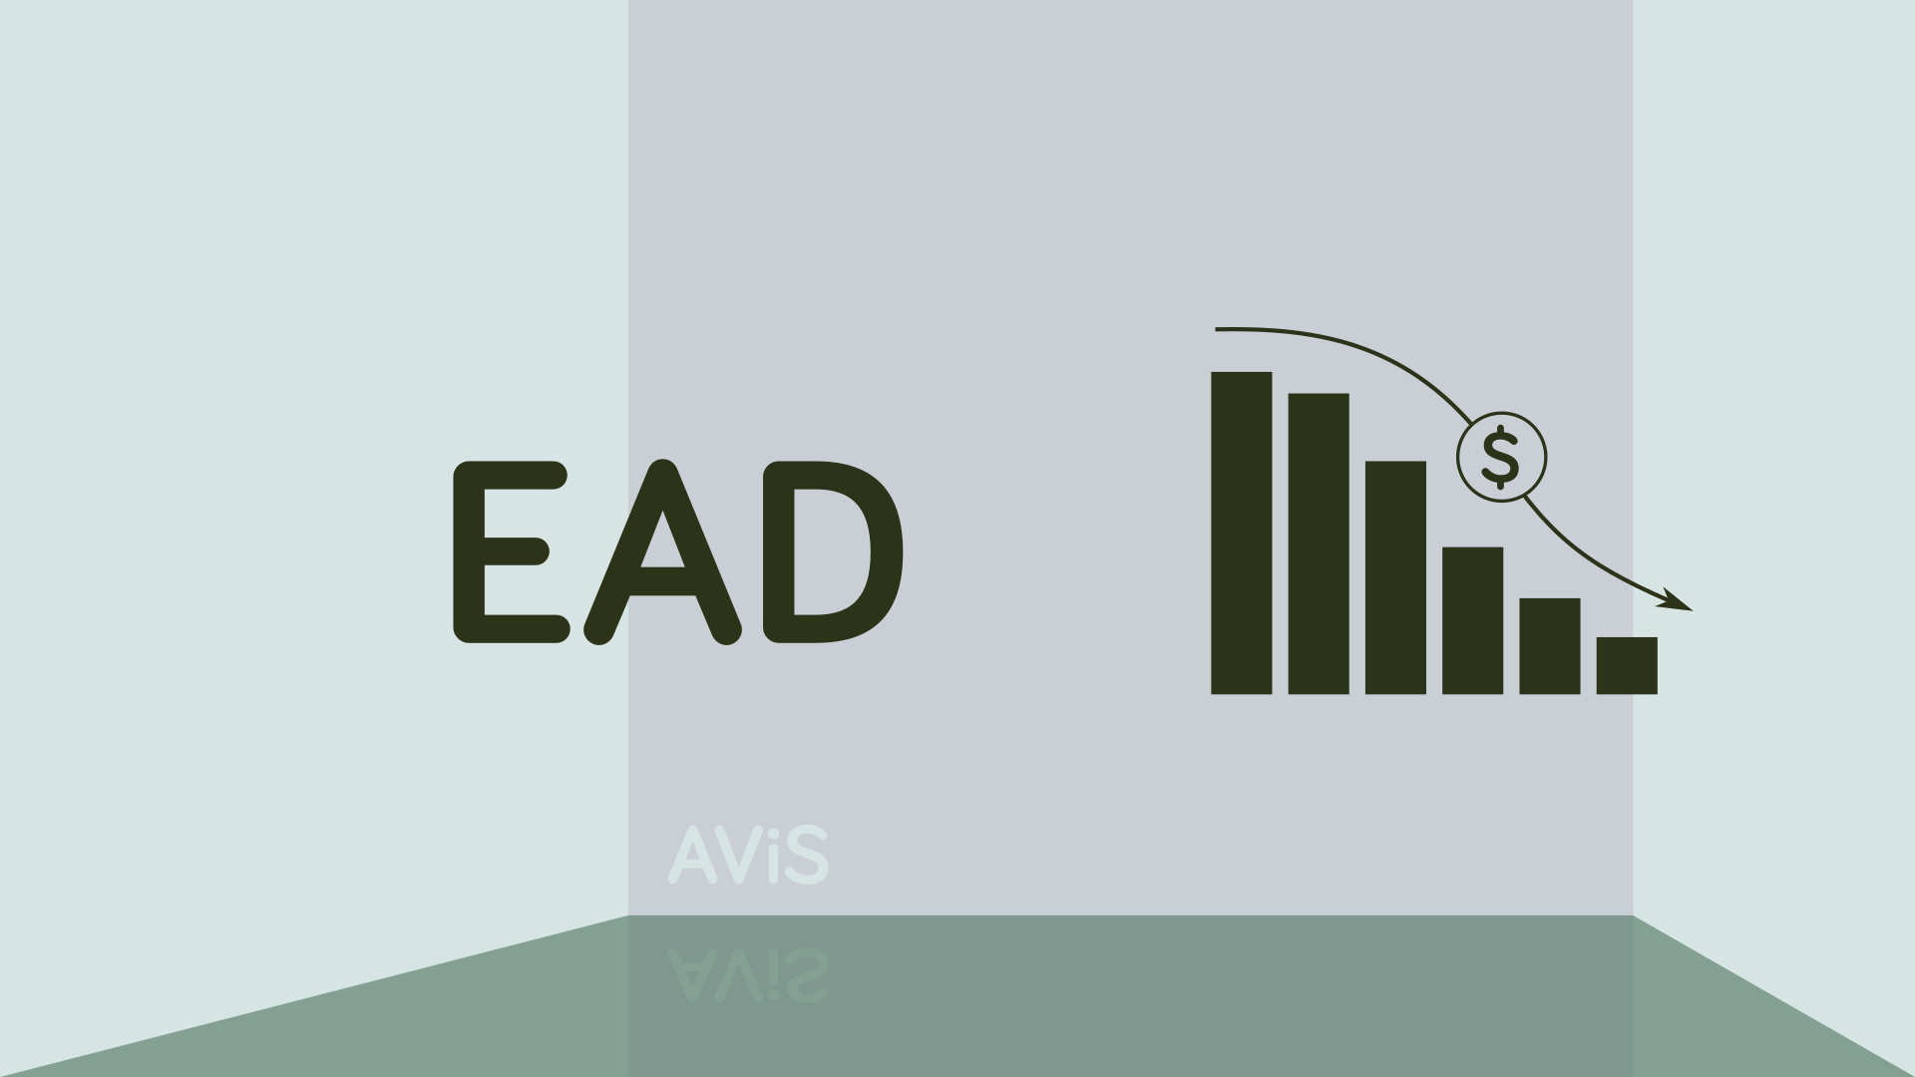
Notes:
EAD tem o potencial de reduzir os custos da educação e, portanto, aumentar o número de pessoas que tem acesso a esse privilégio.

Slide 4
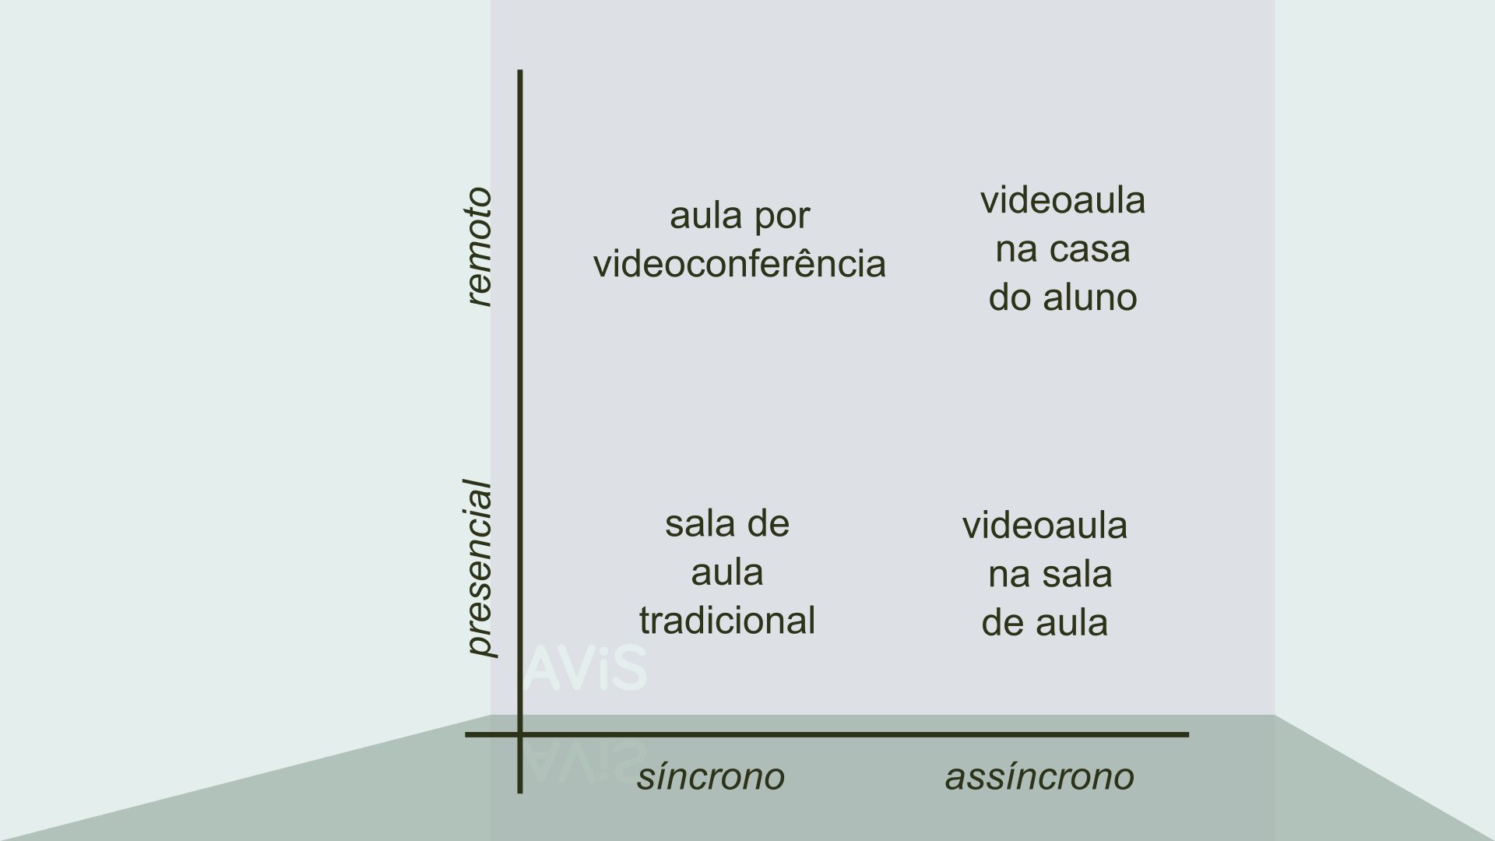
Notes:
Atividades educativas remotas podem ser divididas em síncronas e assíncronas. Certos assuntos podem ser estudados a distância assincronamente, com conteúdos meramente expositivos, gravados e reproduzidos quantas vezes forem necessárias. Entretanto, alguns assuntos se inclinam sobretudo a uma educação síncrona. Isso fica mais claro quando a interação direta entre aluno e professor contribuem substancialmente para a construção do conhecimento.

Slide 5
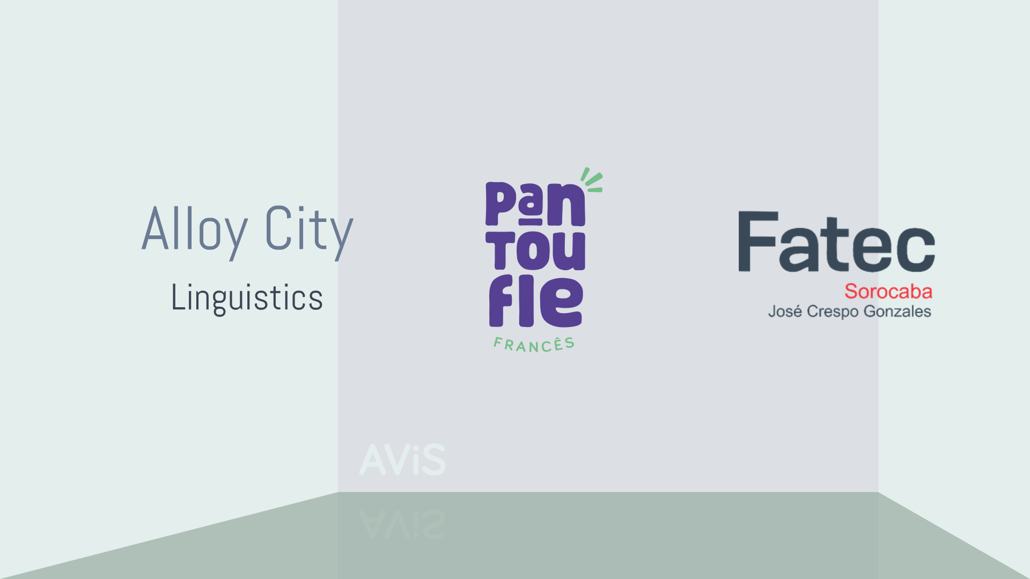
Notes:
Este trabalho foi feito para a Fatec com o apoio da Alloy, especialista em software de cunho linguístico, e da escola de francês Pantoufle, especializada em ensino de francês pela Internet. A Alloy dedicou 30% dos recursos de P&D para o projeto e a Pantoufle forneceu insights sobre o processo de aquisição de língua estrangeira para adultos pela Internet. A escola, em seus 5 anos de atuação no mercado, coletou o feedback de centenas de alunos e professores de francês sobre como é estudar uma língua estrangeira pela Internet. A equipe pedagógica da Pantoufle mantém a convicção de que o abandono da interação em tempo real entre aluno e professor prejudica o aprendizado.

Slide 6

Notes:
É preciso portanto associar sincronismo e assincronismo no ensino de língua estrangeira a distância, para explorar os benefícios das duas modalidades. Entretanto, constata-se que existe uma certa resistência em alunos que migram de um ensino tradicional presencial para o ensino a distância síncrono. Muitos alunos reclamam de uma sensação de artificialidade nas aulas por videoconferência.

Slide 7
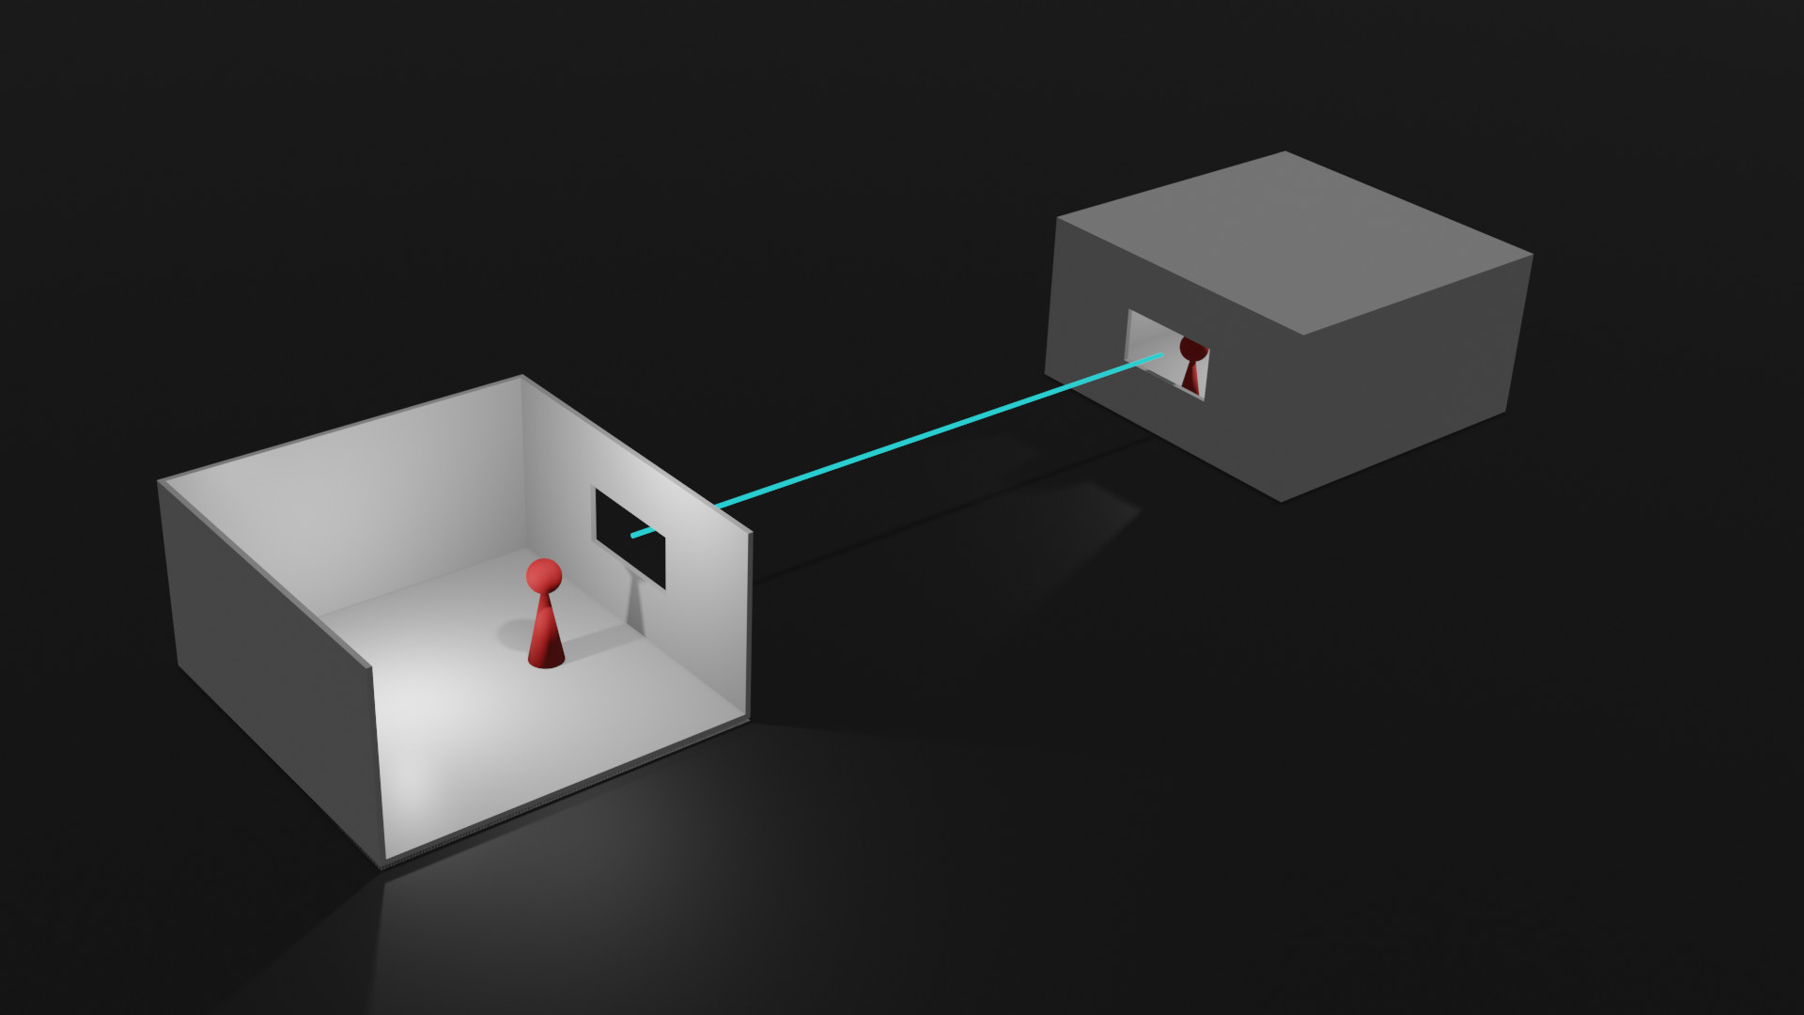
Notes:
Nós acreditamos que uma parte dessa sensação de artificialidade emana da experiência oferecida ao usuário pelas ferramentas de videoconferência existentes no mercado. Ferramentas como Skype e similares se preocupam meramente em transmitir áudio e vídeo entre locais remotos. O usuário tem a sensação de estar conversando com o interlocutor por uma janelinha.

Slide 8
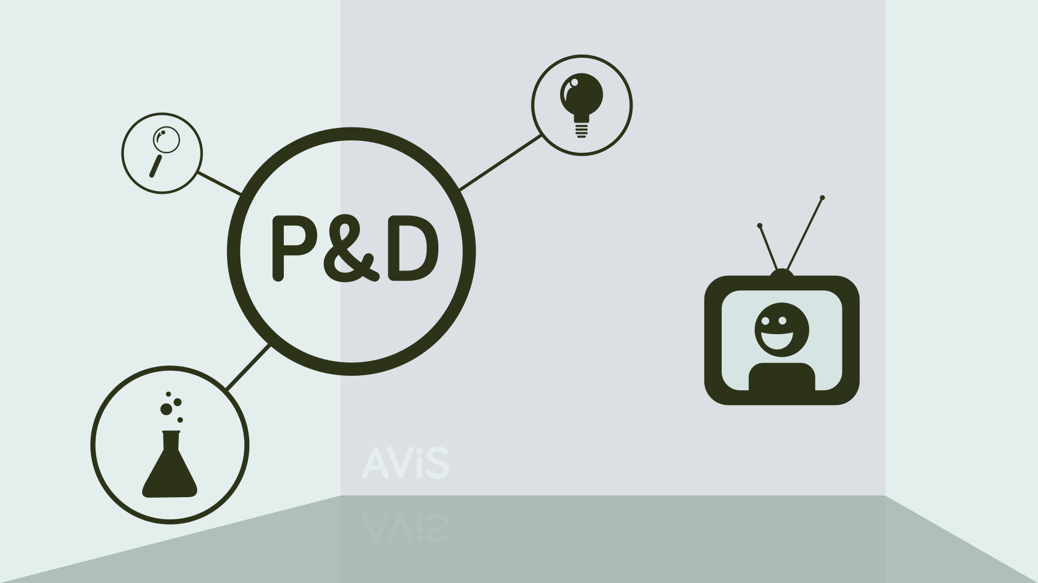
Notes:
Qualquer passo dado na direção de melhorar essa experiência é válido e merece esforço e tempo de pesquisa.

Slide 9


Slide 10
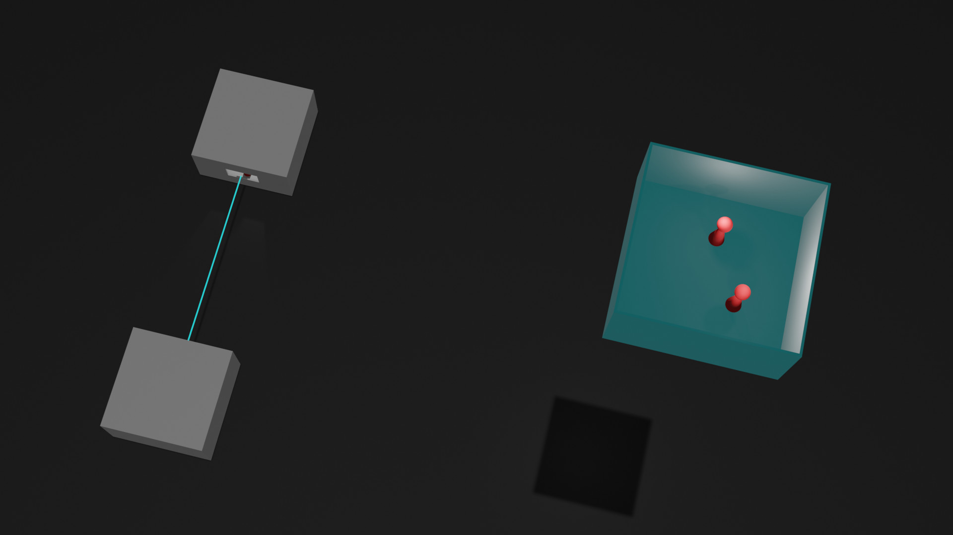
Notes:
A proposta que trazemos com esse projeto consiste em uma mudança de paradigma no que diz respeito a experiência do usuário. Ao invés de utilizar a tecnologia da informação para conectar locais reais, porque não usar a tecnologia da informação para simular um ambiente virtual, que possa ser compartilhado entre os usuários conectados?

Slide 11
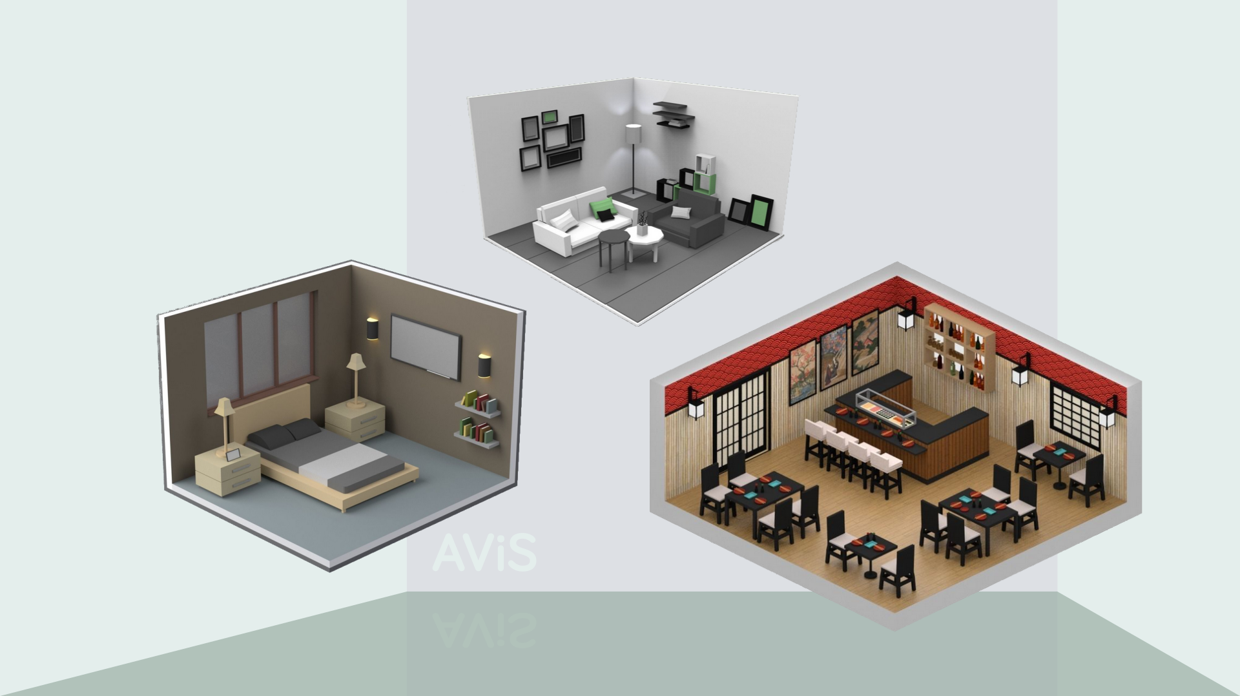
Notes:
Para EAD, isso significaria pode-se simular qualquer ambiente. Isso pode ser particularmente útil no ensino de língua.

Slide 12
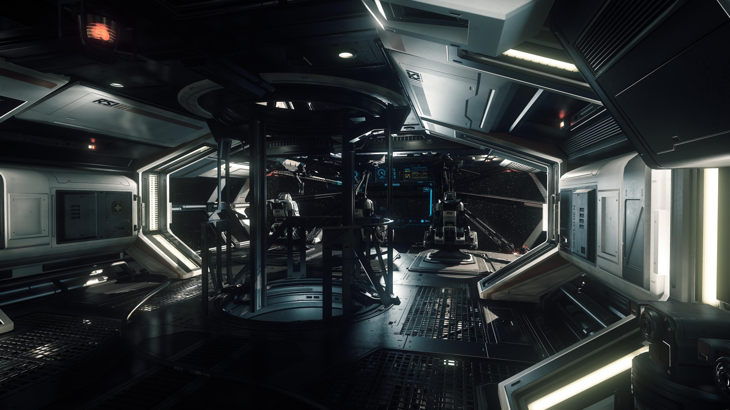
Notes:
A visão de experiência do usuário que propomos não tem limites.

Slide 13

Notes:
Nossos recursos, contudo, tem limites muito bem definidos. Foi preciso tirar a cabeça das nuvens e colocar os pés no chão para definir um escopo executável. Por isso adotamos a estratégia de desenvolvimento MVP. O MVP deve contemplar, de maneira minimalista, apenas as funcionalidades que contribuam para demonstrar e validar a experiência proposta. Ele contem apenas as funcionalidades sobre as quais se apoia o paradigma de experiência do usuário que estamos propondo.

Slide 14
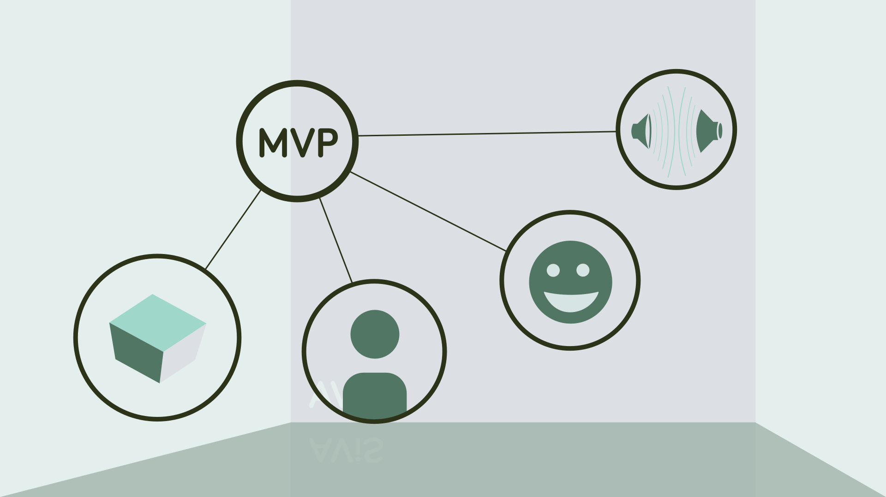
Notes:
Essa seleção de funcionalidades são: 1) a simulação de um ambiente 3D que 2) simule um avatar por usuário conectado, 3) equipados com a expressão facial do usuário e com 4) simulação de áudio binaural.

Slide 15
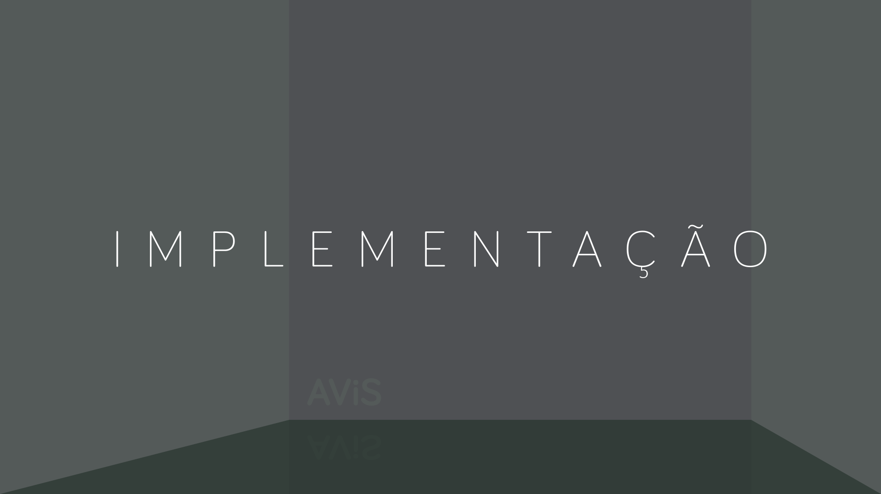

Slide 16
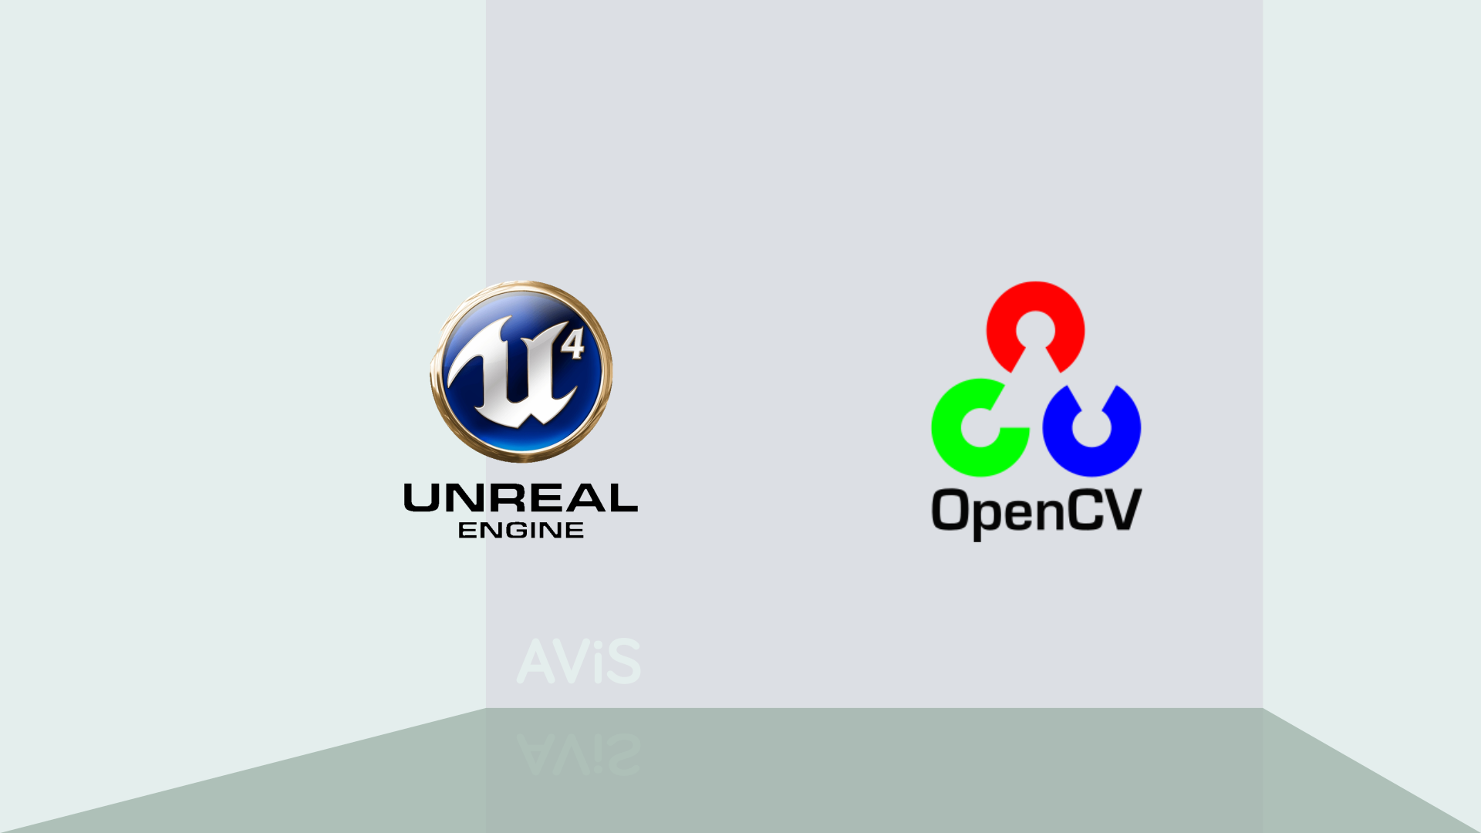

Slide 17
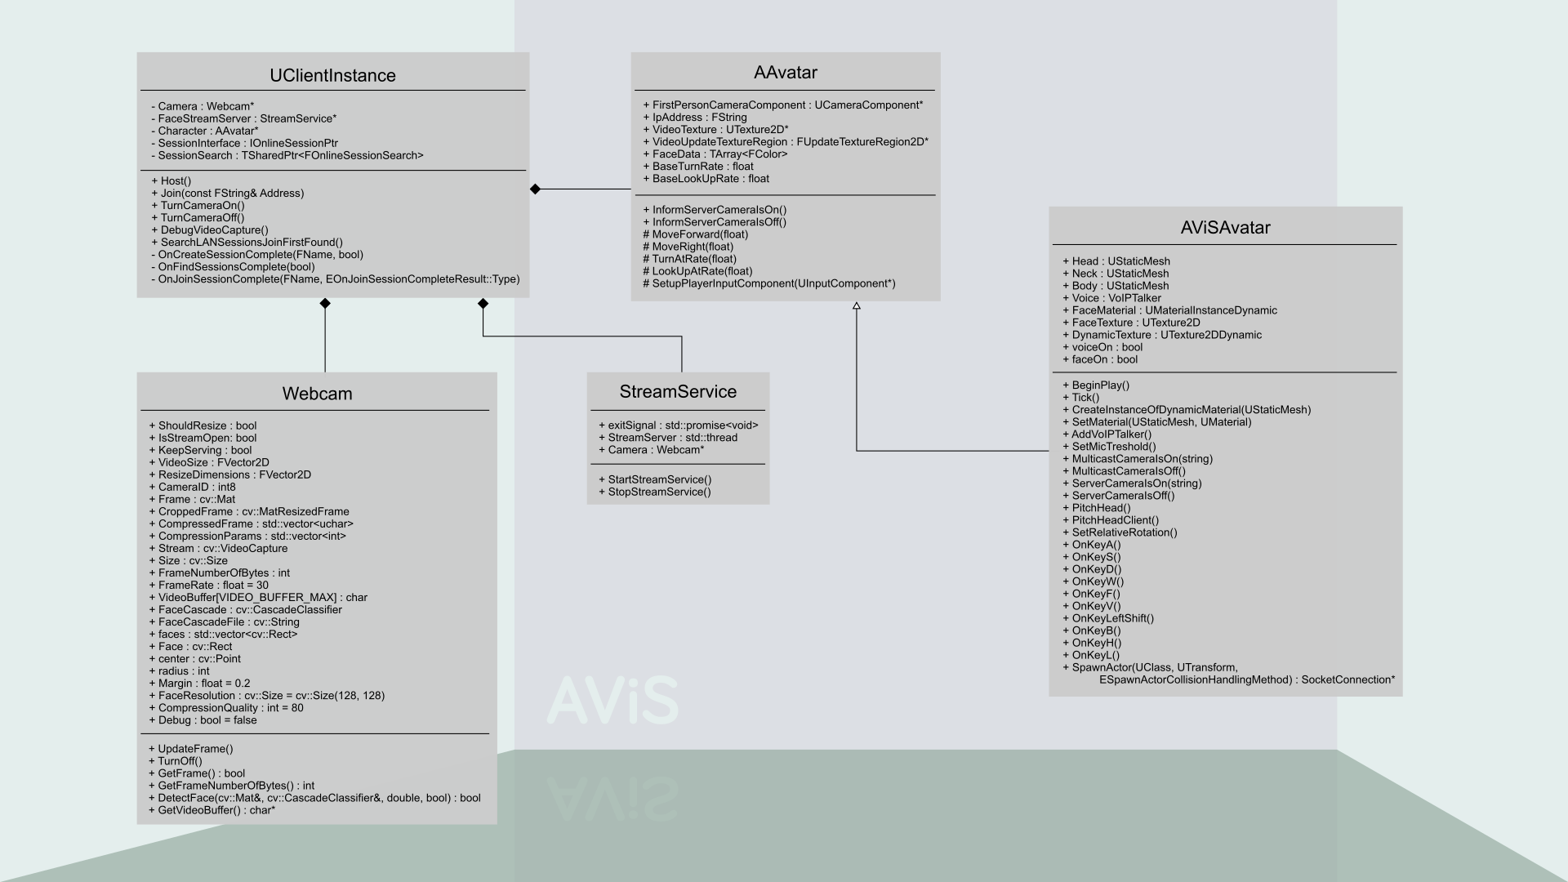

Slide 18
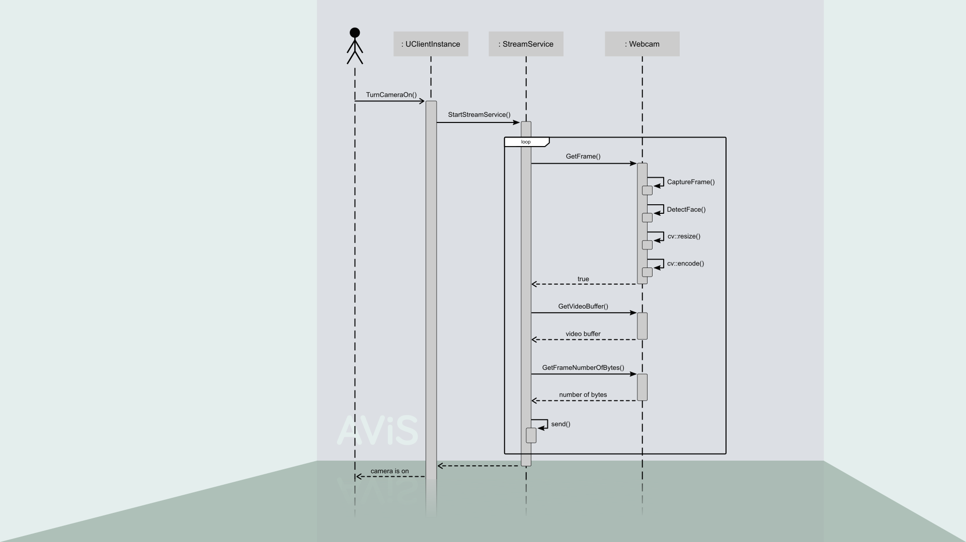

Slide 19


Slide 20


